Slide 1
Астрономія 11 клас 31.03.2022р.
Практична робота №2 «Візуально- телескопічні спостереження Сонця»

Slide 2
Методичний коментар
Перегляньте презентацію , щоб дізнатися , як можна визначати активність Сонця за допомогою інтернет- ресурсів
Опрацюйте матеріал підручника (ст. 107)
Виконайте візуальні спостереження Сонця(ТЕХНІКА БЕЗПЕКИ !)
Письмово дайте відповіді на контрольні запитання (ст.108)

Slide 3
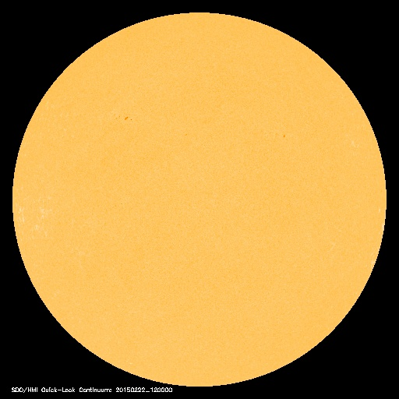
Дослідження зображення Сонця на різні дати
Радіус Сонця = 696000 км
Виміри на малюнку:
D (діаметр) = 9,5 см = 95 мм
R (радіус) = 47,5 мм
Пляма №1 = 2 мм
696000 км – 47,5 мм
Х км – 2 мм
Х = (696000*2)/47,5 = 1392000 / 47,5 = 29305 км
Пляма №2 = 1 мм
696000 км – 47,5 мм
X км – 1 мм
X = (696000 * 1 )/47,5 = 14652 км
Пляма №1
Пляма №3
Пляма № 2
Групи плям
22.02.2015 12:00

Slide 4
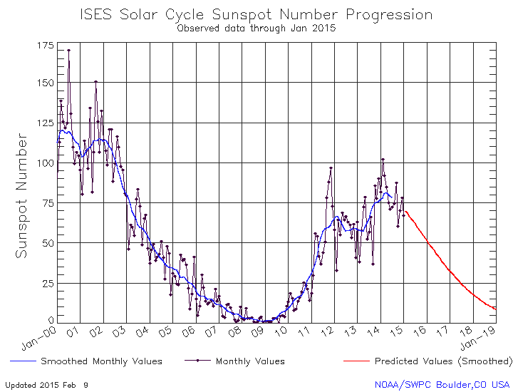
Визначення числа Вольфа
Графік зміни чисел Вольфа за останні роки:
Сонячні спалахи - один з найпотужніших проявів сонячної активності. Виникають у нейтральних зонах між плямами, що мають протилежні полярності.
Число Вольфа - характеризує відносне число сонячних плям.

Slide 5
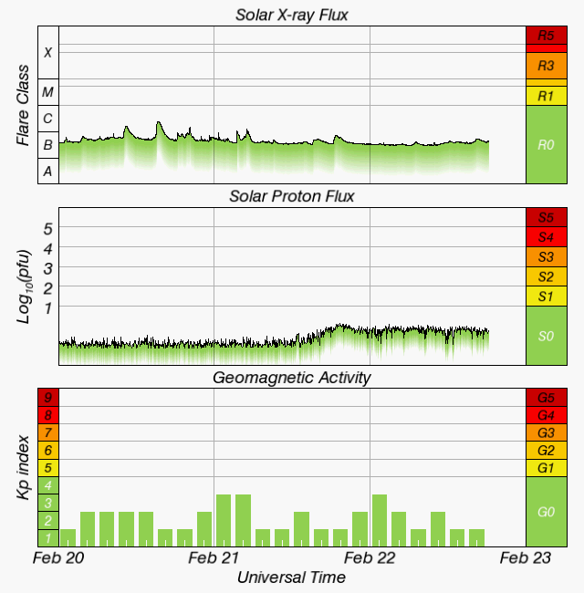
Індекс магнітного поля
Якісний стан магнітного поля в залежності від Кp-індекса
Kp <= 2 — спокійне;
Kp = 2, 3 — слабкозбурене;
Kp = 4 — збурене;
Kp = 5, 6 — магнітна буря;
Kp >= 7 — сильна магнітна буря.
K-індекс — це планетарний індекс відхилення магнітного поля Землі від норми протягом трьохгодинного інтервалу.
Якісний стан магнітного поля вказує, що Сонце перебуває у спокійному стані на період з 20 по 23 лютого 2015 року.
Графіки потоку радіації і протонів також вказують на спокійну активність Сонця на даний момент.

Slide 6
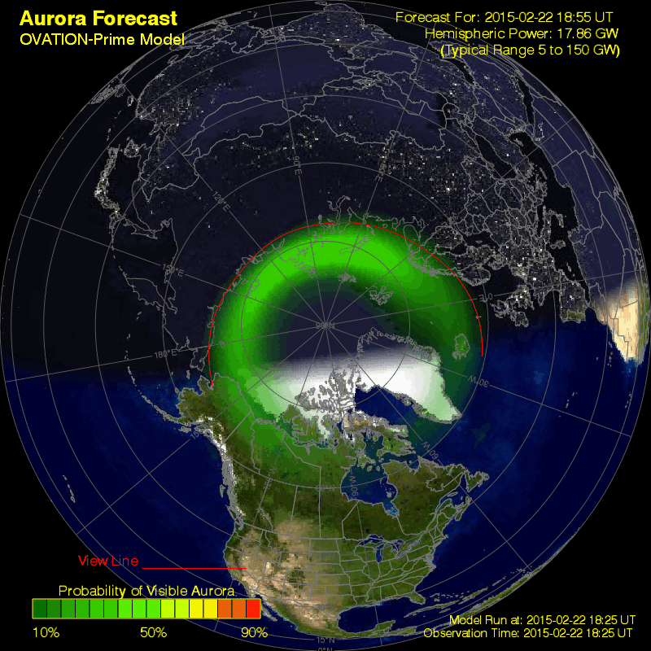
Активність полярних сяйв
Найбільша вірогідність побачити полярне сяйво станом на 22 лютого 2015 р. спостерігається у північній області Євразії, особливо у районі Скандинавських країн (Норвегія, Швеція, Фінляндія).

Slide 7
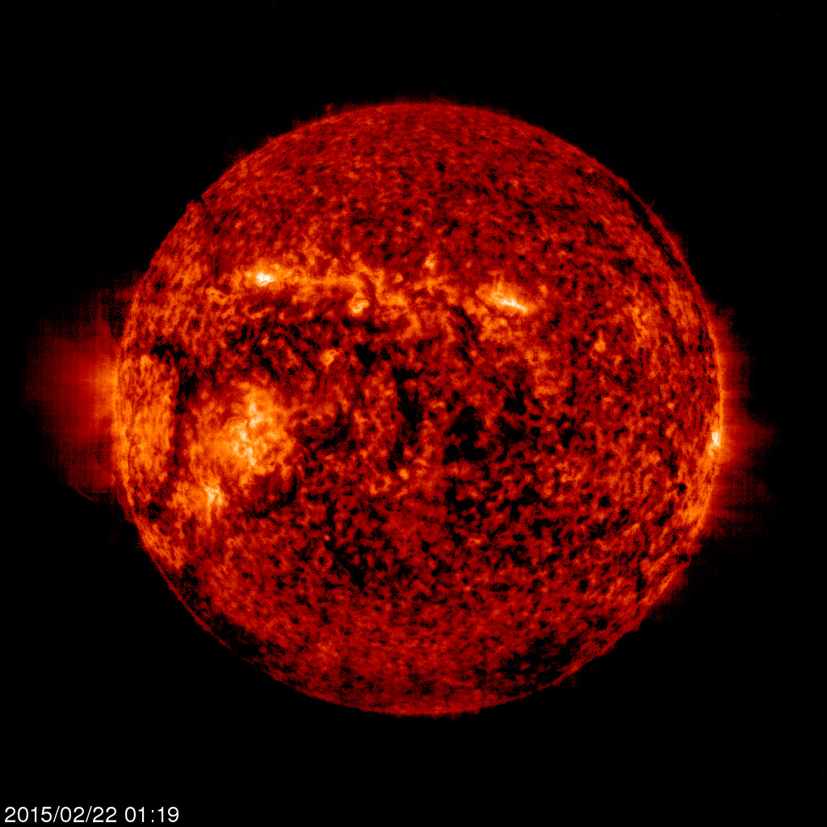
Зображення корони Сонця
- ймовірні ділянки викиду сонячної речовини (корональні діри)
Корональні діри утворюються в короні і є джерелом швидких потоків речовини у сонячному вітрі.
Області корональних дір співпадають з місцями розташування сонячних плям.

Slide 8
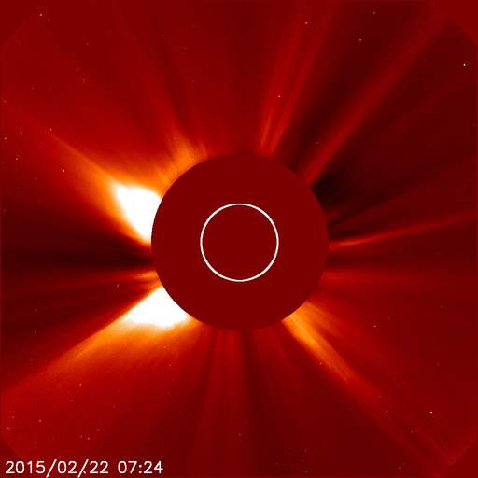
Яскравість випромінювання корони Сонця
Найбільша яскравість випромінювання корони співпадає з місцями потужного викиду сонячної речовини.

Slide 9
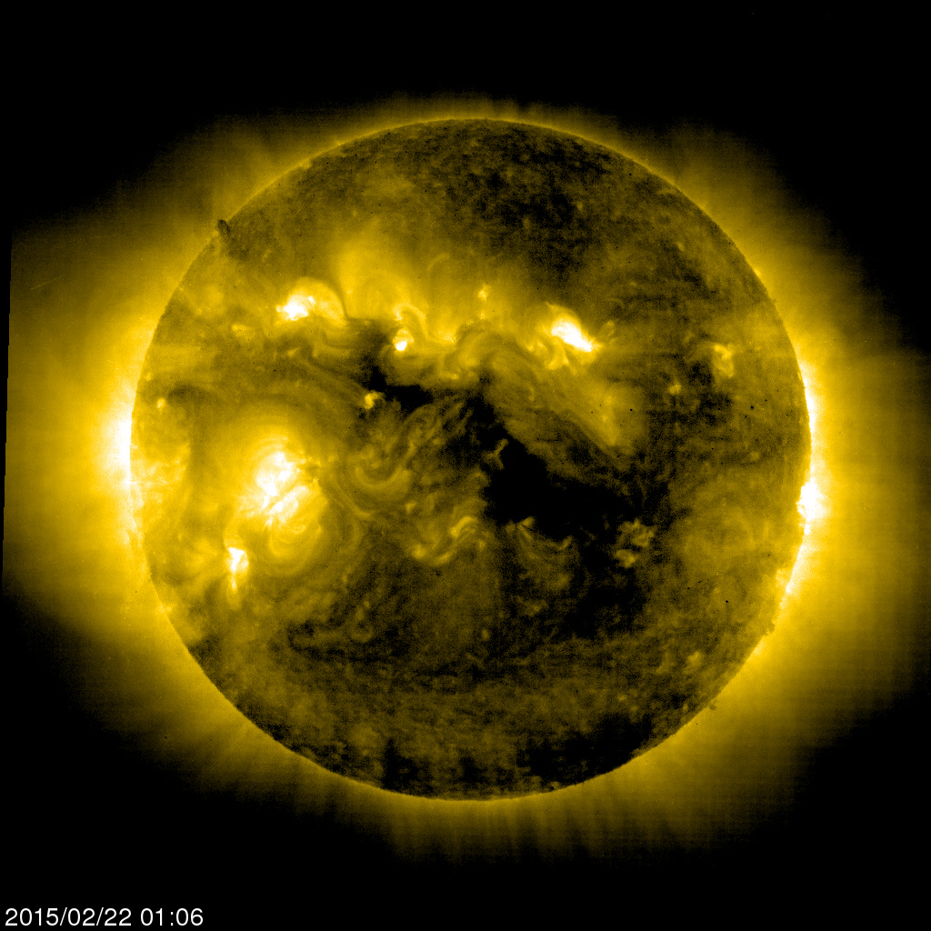
Корона Сонця у жовтому фотофільтрі
EIT 284

Slide 10
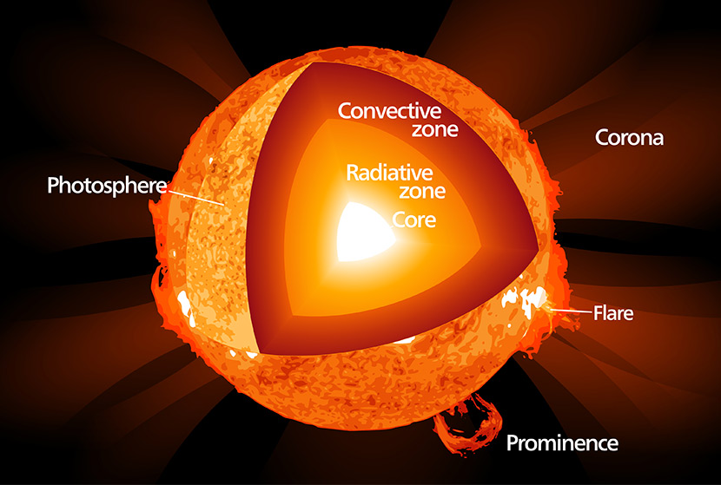
Внутрішній склад Сонця

Slide 11
Домашнє завдання
Підготуйте проект про Сонце

